Slide 1
Présentation intermédiaire de stage de fin d’études
Optimisation d’algorithmes de traitement d’images en télédétection
Matthieu Verlynde
Maître de stage : Dr. Ammar Mian
Enseignant référent : Prof. Antoine Cornuéjols
29/05/2024

Slide 2
Sommaire
Introduction
I. Evaluer le compromis performance/efficacité énergétique
II. Optimiser les traitements
III. Organisation de la suite du stage
Conclusion
29/05/2024
2

Slide 3

Introduction
Au LISTIC, la recherche en informatique pour l’environnement et l’humain
Laboratoire d’Informatique, Système et Traitement de l’Information et de la Connaissance
2 thèmes :
ReGaRD : Représentation et tRaitement des Données pour l’humain
AFUTÉ : Apprentissage, FUsion et Télédétection
29/05/2024
3

Slide 4
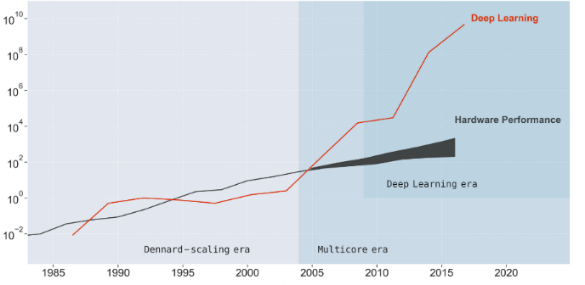
Introduction
La télédétection : gestion de l’environnement aux coûts écologiques croissants
Demande de puissance de calcul en apprentissage profond
9000 satellites en 2023
500 en observation de la Terre
Applications:
glaciologie, volcanologie, suivi de territoire, gestion de milieu naturels, agronomie…
Nombre de calculs relatifs
Année
Thompson et al. (2022)
Search OSOidx. (n. d.)
29/05/2024
4

Slide 5




I. Evaluer le compromis performance/efficacité énergétique
Evaluer le compromis performance/efficacité énergétique
Durée d’exécution
Performances du modèle
Performances sur la tâche effectuée
Exemple : précision de classification
Complexité algorithmique
Descripteur de Bachmann-Landeau (Big O)
Lignes de codes, volume d’Halstead, nombre cyclomatique…
Mesure empirique
Emission en eqCO₂
Énergie (kWh) × intensité carbone (eqCO₂/kWh)
29/05/2024
5

Slide 6
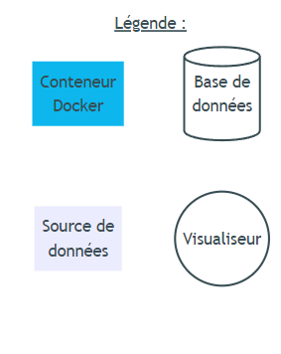
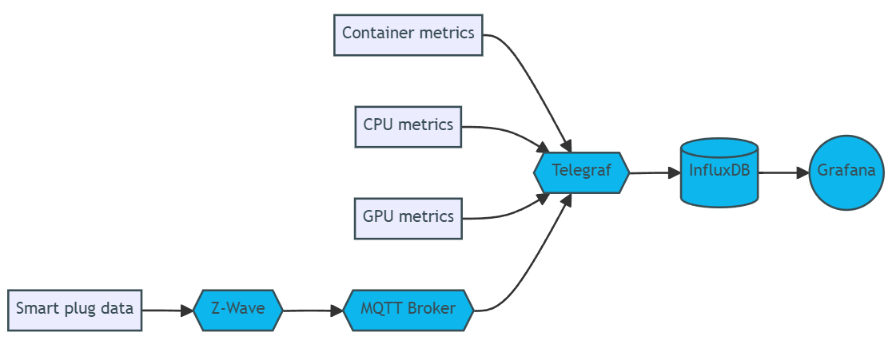



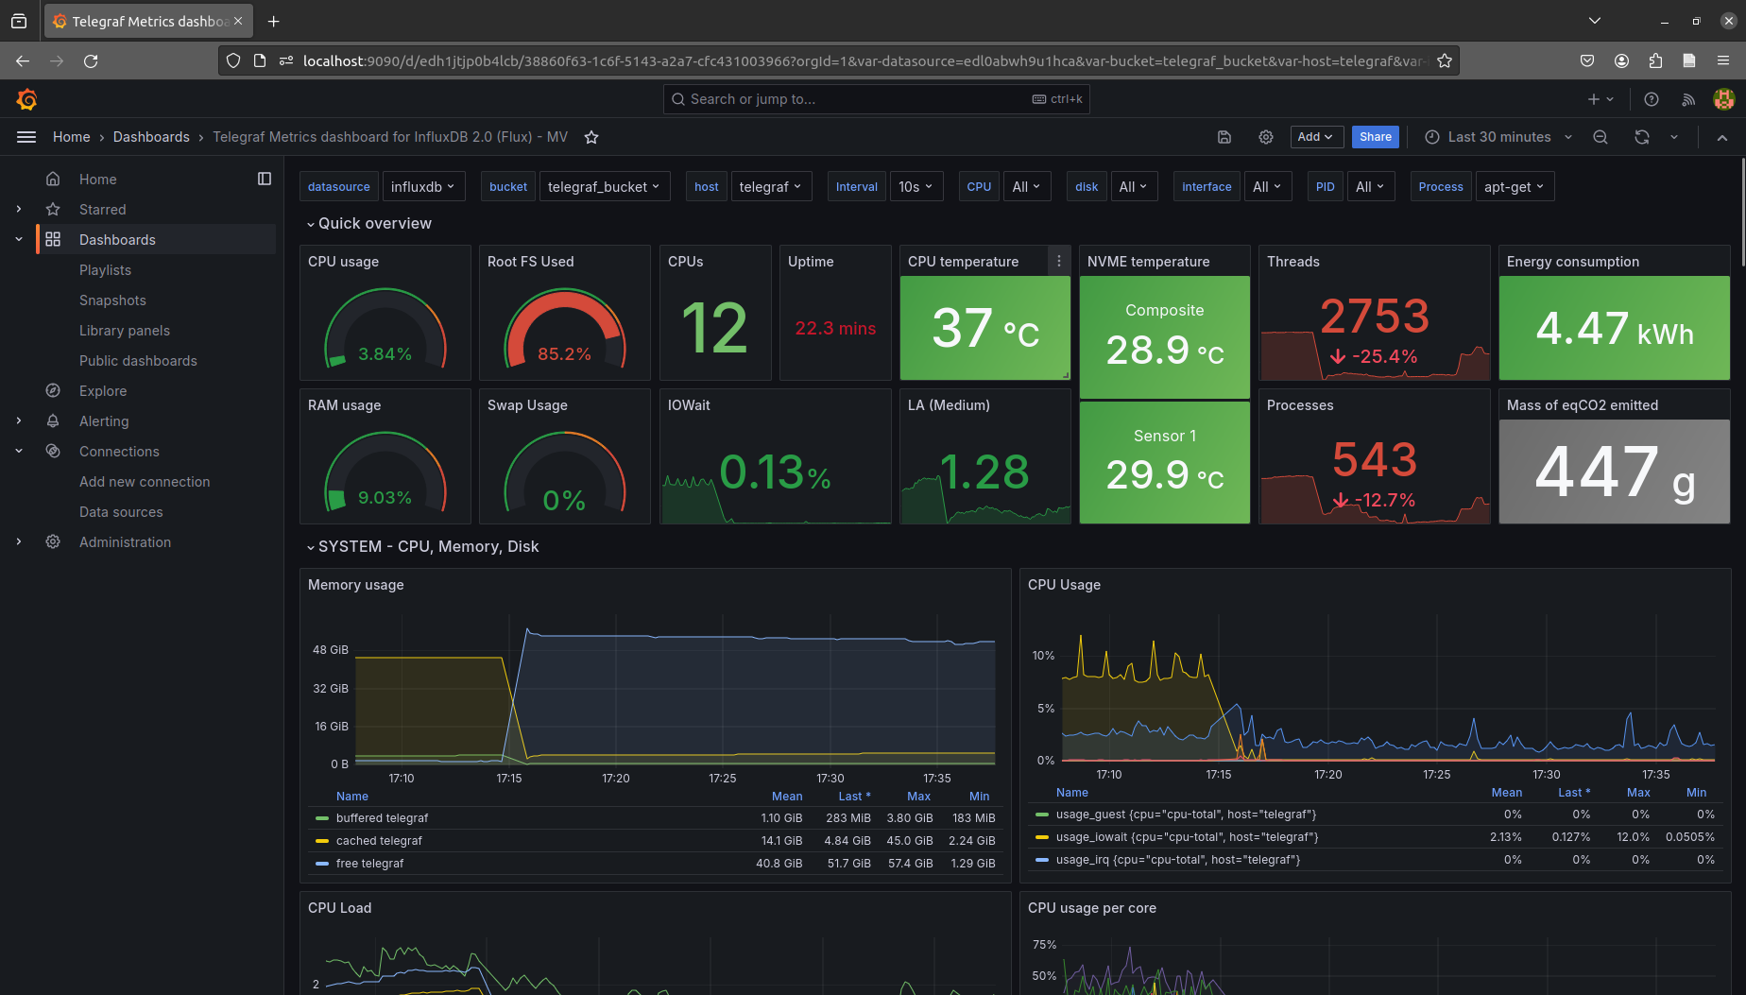

I. Evaluer le compromis performance/efficacité énergétique
Accéder aux données de consommation énergétique
GrafanaLabs. (2024)
InfluxDATA. (2024a)
InfluxDATA. (2024a)
Lando. (2024)
Light. (2017)
29/05/2024
6

Slide 7
I. Evaluer le compromis performance/efficacité énergétique
29/05/2024
7

Slide 8
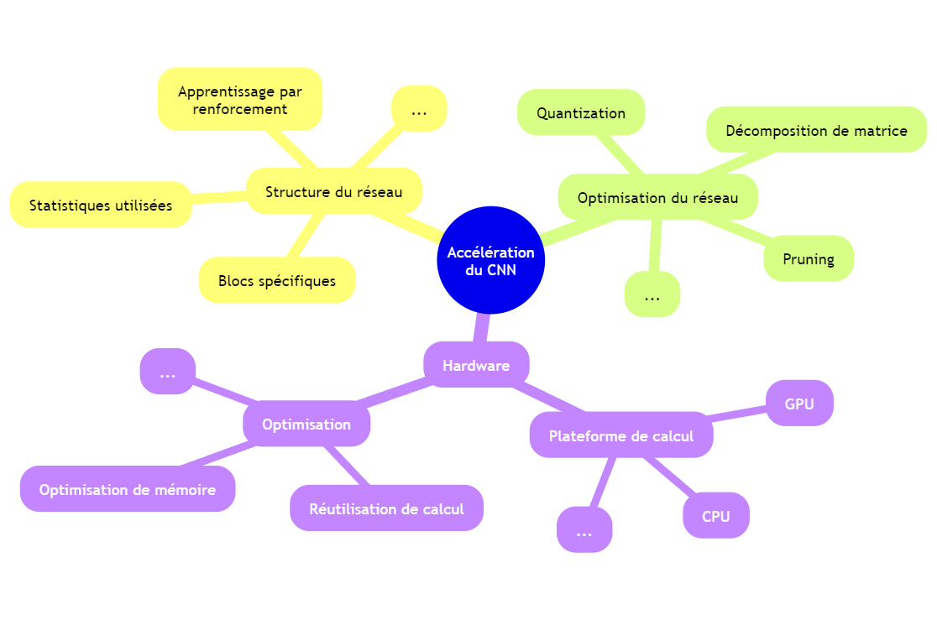
II. Optimiser les traitements
Des méthodes d’optimisations variées
29/05/2024
8
Liang et al. (2021)

Slide 9

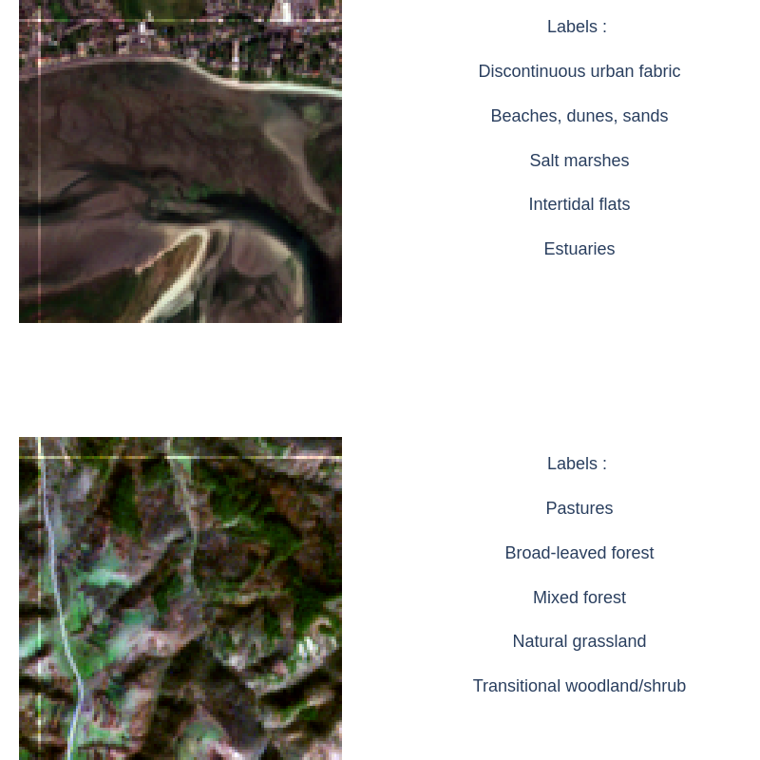
II. Optimiser les traitements
BigEarthNet, une base de données satellites de grande taille
590 326 images
Sentinel-1 (SAR) et Sentinel-2 (optique)
Multilabellisées
- Discontinuous urban fabric
- Beaches, dunes, sands
- Salt marshes
- Intertidal flats
- Estuaries
- Pastures
- Broad-leaved forest
- Mixed forest
- Natural grassland
- Transitional woodland/shrub
29/05/2024
9
Sumbul et al. (2019)

Slide 10
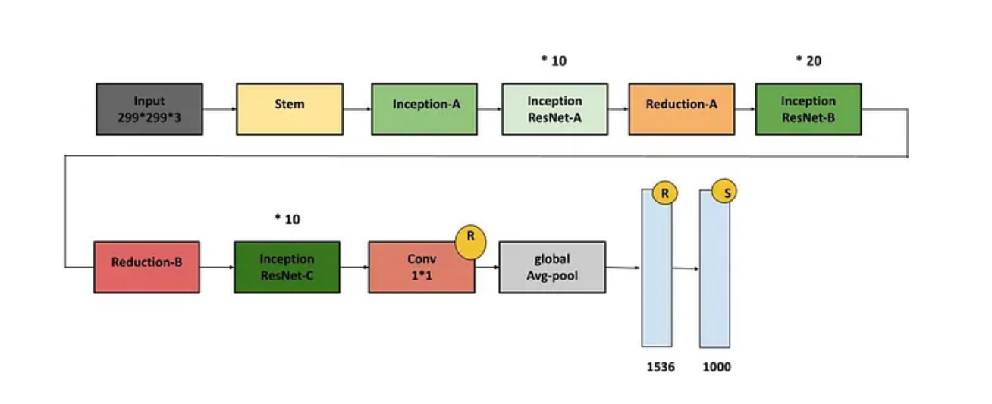
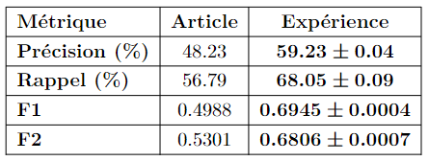
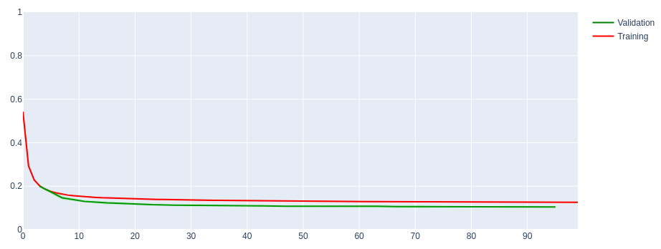
II. Optimiser les traitements
InceptionV2
Evolution du taux de perte en apprentissage (sigmoid cross-entropy)
Bandes RGB
Taux d’apprentissage = 10⁻³
Szegedy et al. (2015)
Brital (2024)
Sumbul et al. (2019)
29/05/2024
10

Slide 11
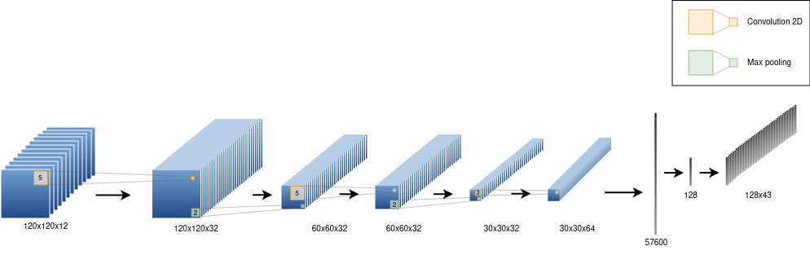
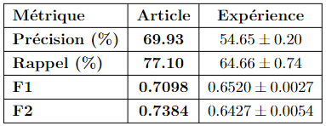
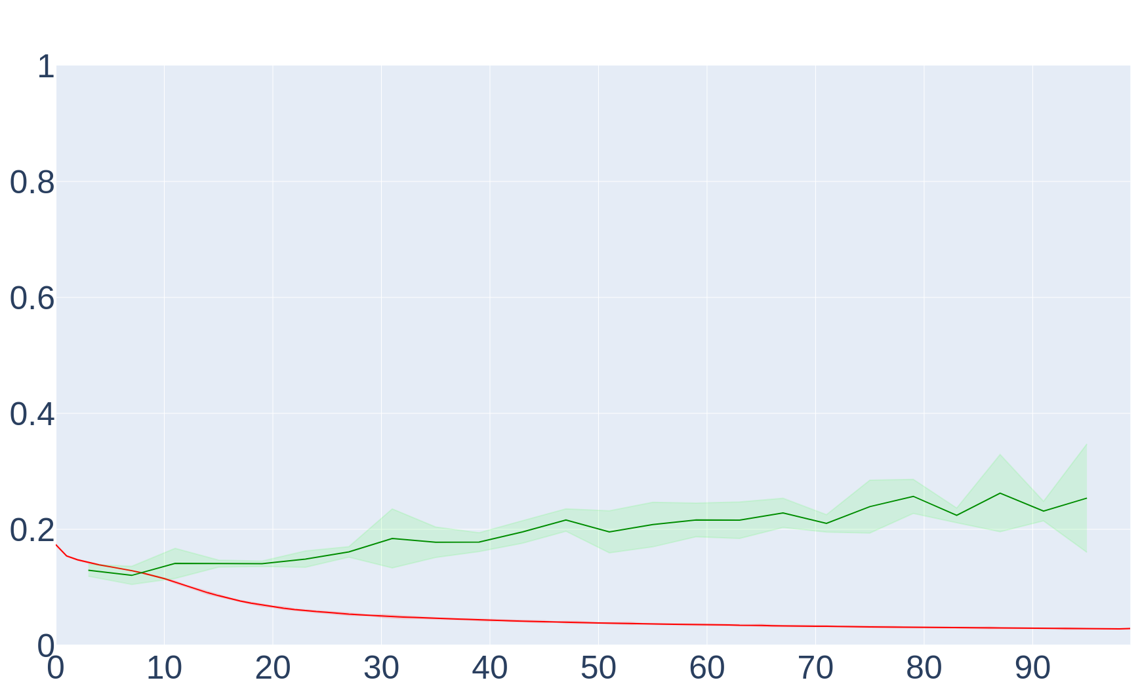
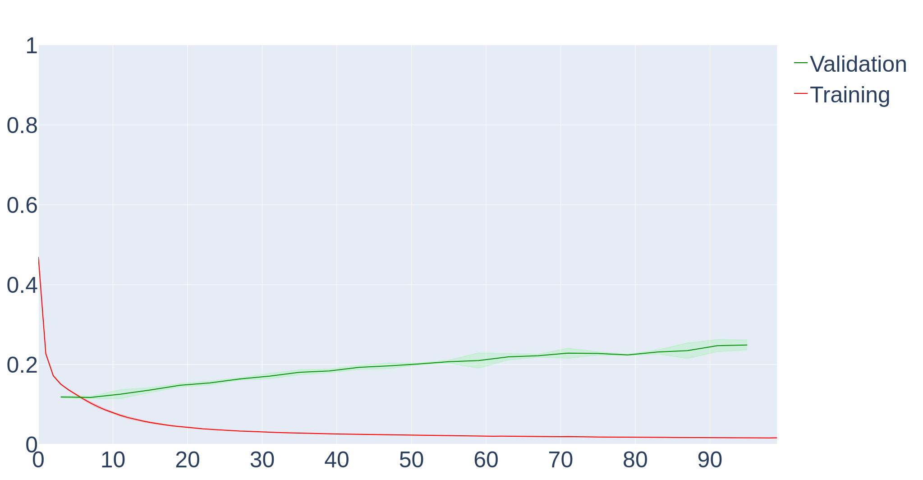
II. Optimiser les traitements
S-CNN
Toutes bandes
Taux d’apprentissage = 10⁻⁴
Evolution du taux de perte en apprentissage (sigmoid cross-entropy)
29/05/2024
Bandes RGB
Taux d’apprentissage = 10⁻²
Toutes bandes
Taux d’apprentissage = 10⁻⁴
11

Slide 12

III. Organisation de la suite du stage
1. Finaliser la base de travail
Toutes les données S1 et S2
Multimodal
2. Fusion d’information
Consommation électrique
Performances de classification
→ Métrique d’évaluation
3. Optimisation de modèle
Traitement des données collectées
Tests de méthodes d’optimisations
29/05/2024
12

Slide 13
Conclusion
thèmes émergents en sciences des données
démarche scientifique classique mais centrale
expérience complémentaire à la formation AgroParisTech
29/05/2024
13
Notes:
13

Slide 14
Merci de votre attention.
29/05/2024
14

Slide 15
Références
Anas BRITAL. Inception V2 CNN Architecture Explained . Medium. 24 oct. 2021. url : https://medium.com/@AnasBrital98/inception-v2-cnn-architecture-explained-128464f742ce (visité le 29/05/2024).
GrafanaLabs. Grafana version 10.4 documentation. 2024. url : https://grafana.com/docs/grafana/v10.4/.
InfluxDATA. InfluxDB version 2.10 documentation. 2024. url : https://docs.influxdata.com/influxdb/v2/.
InfluxDATA. Telegraf version 1.30 documentation. 2024. url : https://docs.influxdata.com/telegraf/v1/.
Daniel Lando. Z-Wave JS UI version 9.12.0 documentation. 2024. url : https://zwave-js.github.io/zwave-js-ui/.
Roger A Light. « Mosquitto : server and client implementation of the MQTT protocol ». en. In : The Journal of Open Source Software 2.13 (mai 2017), p. 265. issn : 2475-9066. doi : 10.21105/joss.00265. url : http://joss.theoj.org/papers/10.21105/joss.00265 (visité le 10/05/2024).
Tailin Liang et al. « Pruning and Quantization for Deep Neural Network Acceleration : A Survey ». en. In : (juin 2021). arXiv :2101.09671 [cs]. url : http://arxiv.org/abs/2101.09671 (visité le 17/05/2024)
Search OSOidx. url : https://www.unoosa.org/oosa/osoindex/search-ng.jspx?lf_id=#?c=%7B%22filters%22:%5B%7B%22fieldName%22:%22en%23object.status.inOrbit_s1%22,%22value%22:%22Yes%22%7D%5D,%22match%22:%22earth%20observation%22,%22sortings%22:%5B%7B%22fieldName%22:%22object.launch.dateOfLaunch_s1%22,%22dir%22:%22desc%22%7D%5D,%22termMatch%22:%22earth%20observation%22%7D (visité le 23/05/2024).
Space debris by the numbers. en. Déc. 2023. url : https://www.esa.int/Space_Safety/Space_Debris/Space_debris_by_the_numbers (visité le 23/05/2024)
Gencer Sumbul et al. « Bigearthnet : A Large-Scale Benchmark Archive for Remote Sensing Image Understanding ». en. In : IGARSS 2019 - 2019 IEEE International Geoscience and Remote Sensing Symposium. Yokohama, Japan : IEEE, juill. 2019, p. 5901-5904. isbn : 978-1-5386-9154-0. doi : 10.1109/IGARSS.2019.8900532. url : https://ieeexplore.ieee.org/document/8900532/ (visité le 08/04/2024).
Christian Szegedy et al. « Rethinking the Inception Architecture for Computer Vision ». In : (déc. 2015). arXiv :1512.00567 [cs]. doi : 10.48550/arXiv.1512.00567. url : http://arxiv.org/abs/1512.00567 (visité le 16/04/2024).
Neil C. Thompson et al. « The Computational Limits of Deep Learning ». In : (juill. 2022). arXiv :2007.05558 [cs, stat]. doi : 10.48550/arXiv.2007.05558. url : http://arxiv.org/abs/2007.05558 (visité le 16/05/2024)
29/05/2024
15
Notes:
15

Slide 16
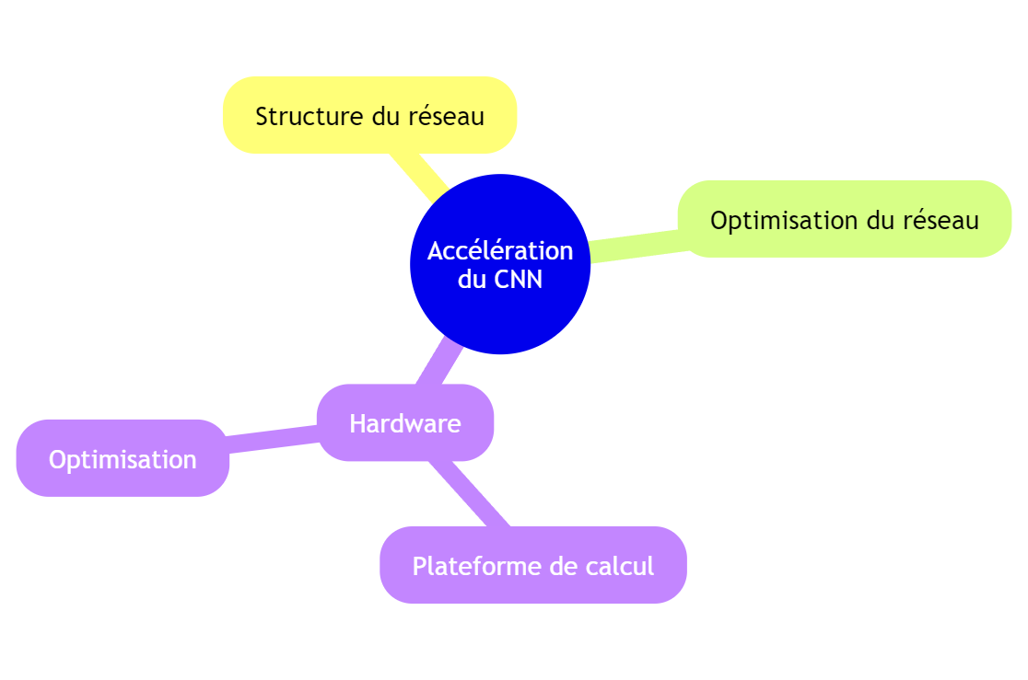
II. Optimiser les traitements
Des méthodes d’optimisations variées
29/05/2024
16

Slide 17
Sommaire
Introduction
A. Au LISTIC, la recherche en informatique pour l’environnement et l’humain
B. La télédétection : gestion de l'environnement aux coûts écologiques croissants
I. Optimiser les algorithmes de traitement d'images satellites
A. Des méthodes d'optimisations variées
B. Evaluer le compromis performance/efficacité énergétique
II. Travaux effectués
A. Enregistrement de données d'efficience computationnelle
B. Cas d'étude sur la base de données BigEarthNet
III. Organisation de la suite du stage
Conclusion
29/05/2024
17

Slide 18



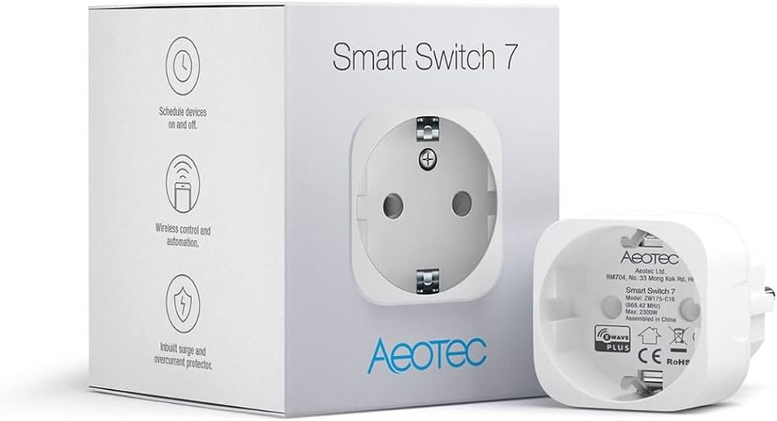


II. Travaux effectués
Accéder aux données de consommation énergétique
29/05/2024
18

